Slide 1
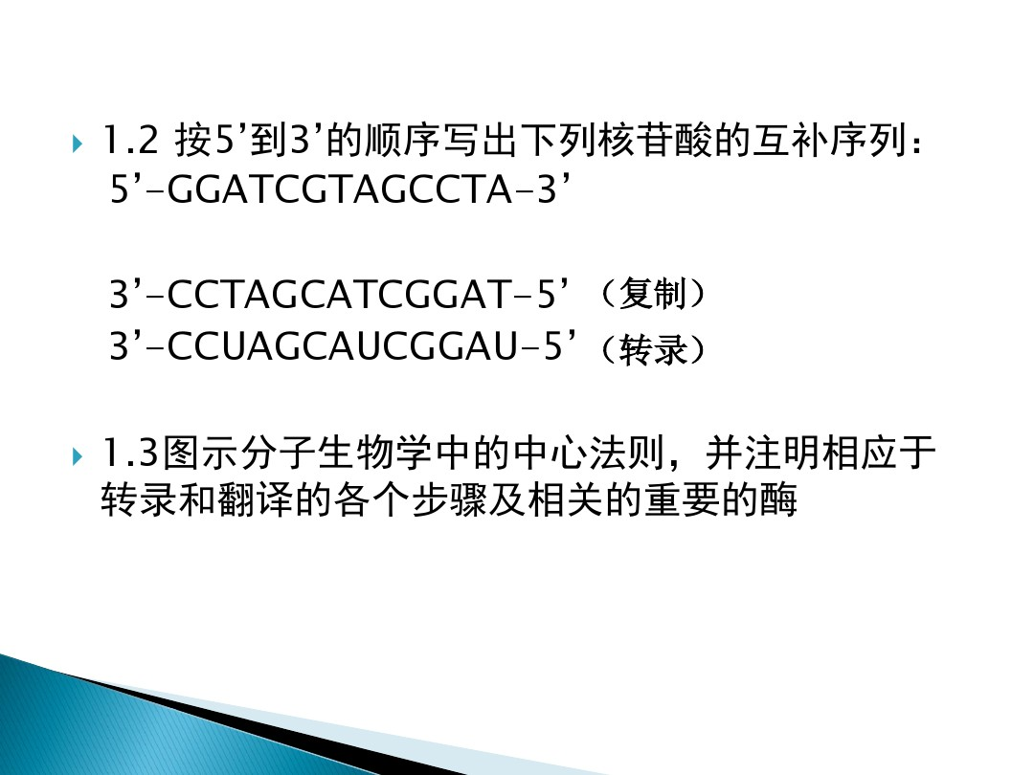

Slide 2
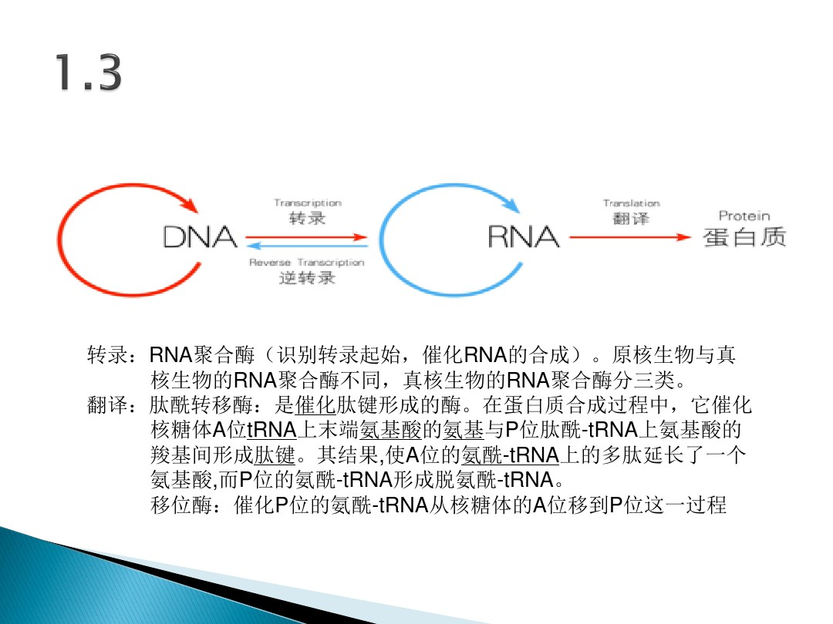

Slide 3
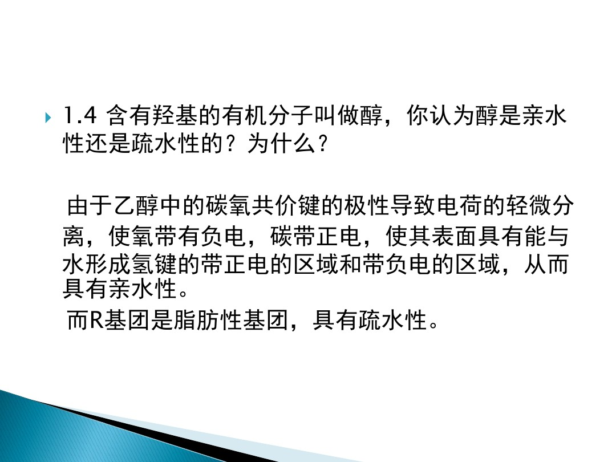

Slide 4
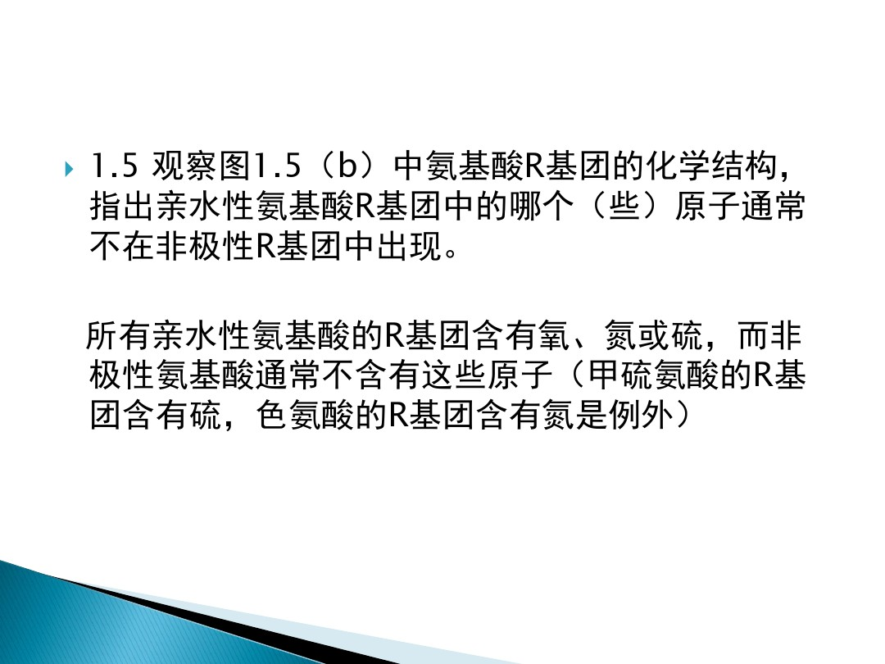

Slide 5
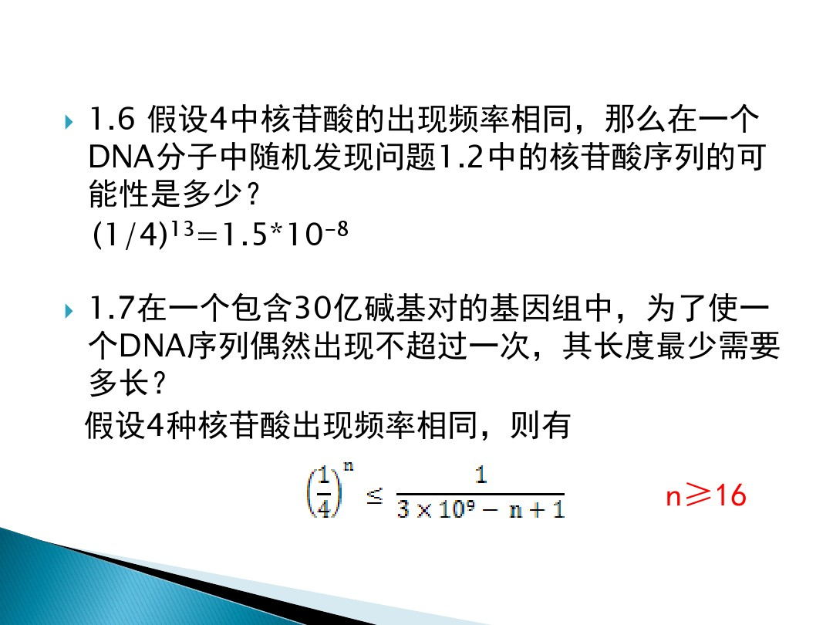

Slide 6
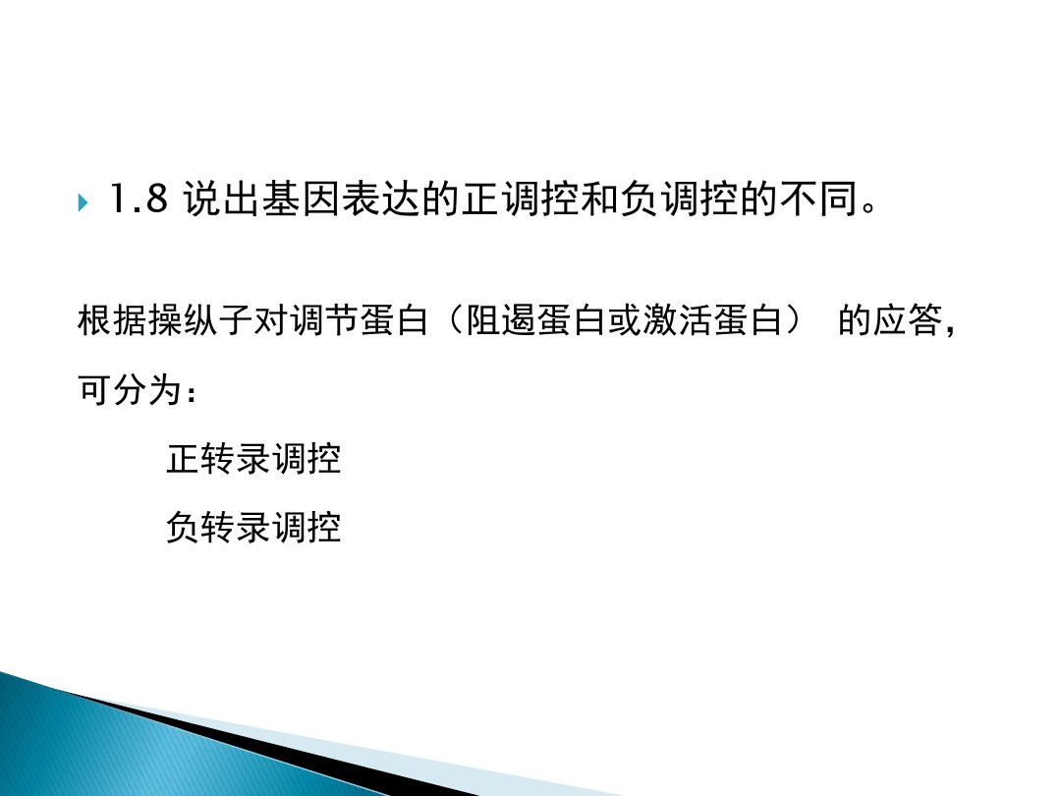

Slide 7
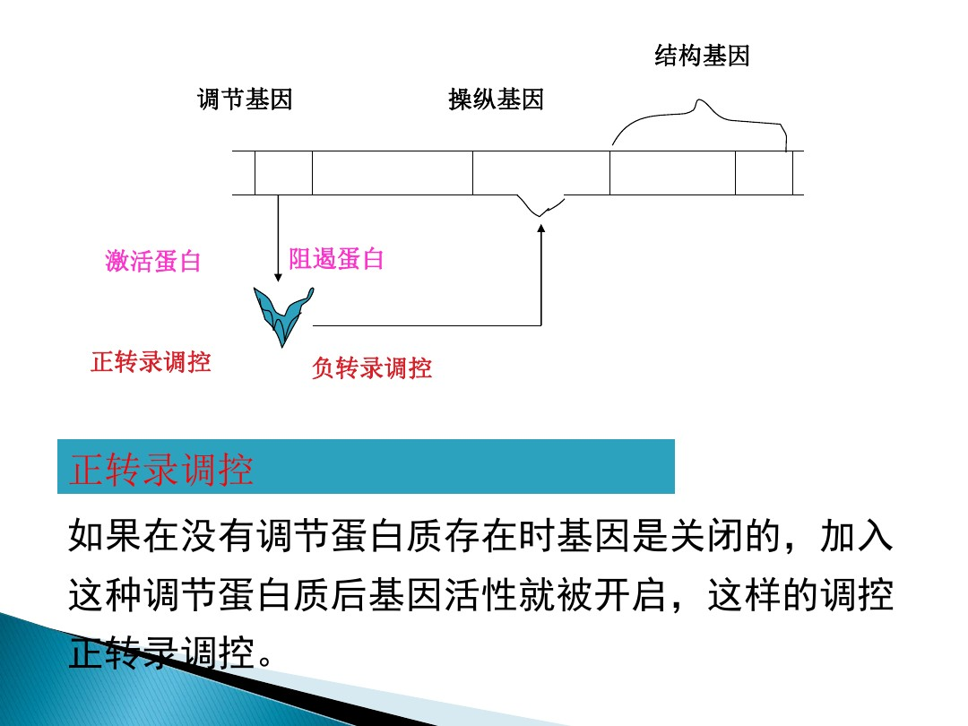

Slide 8
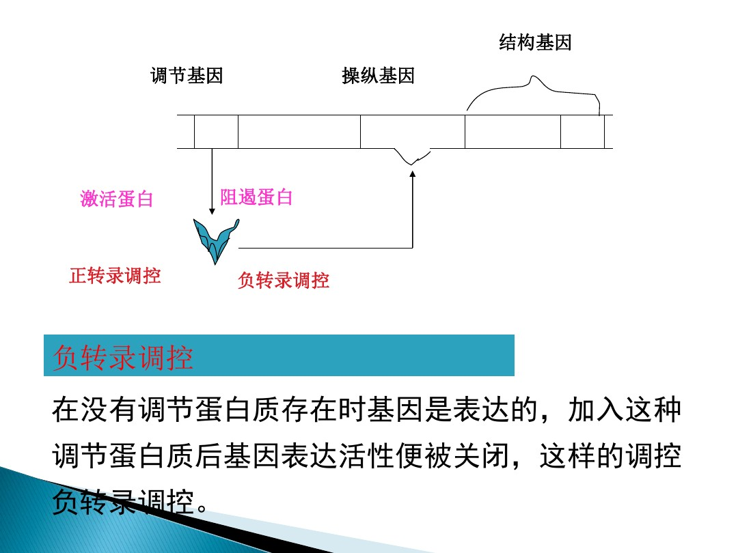

Slide 9
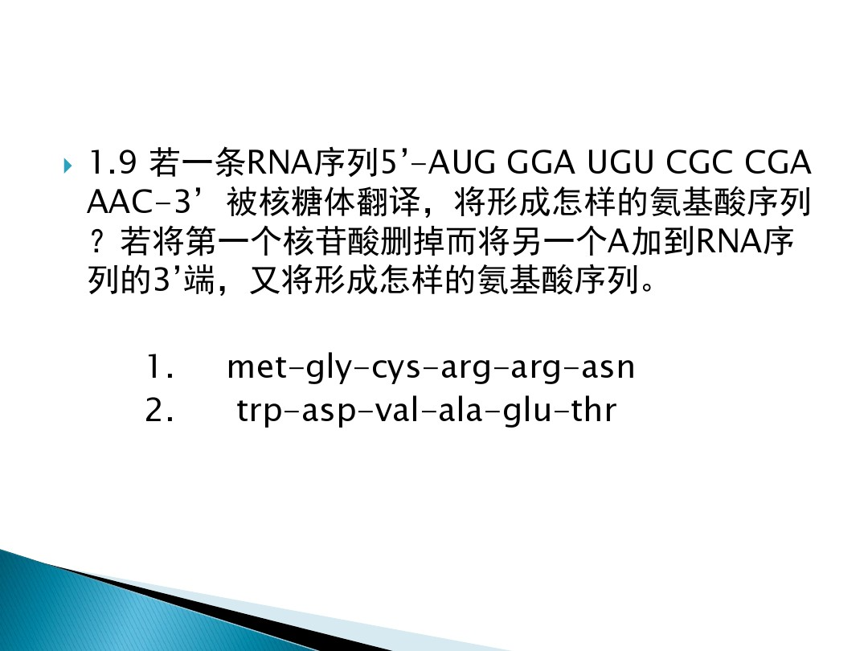

Slide 10
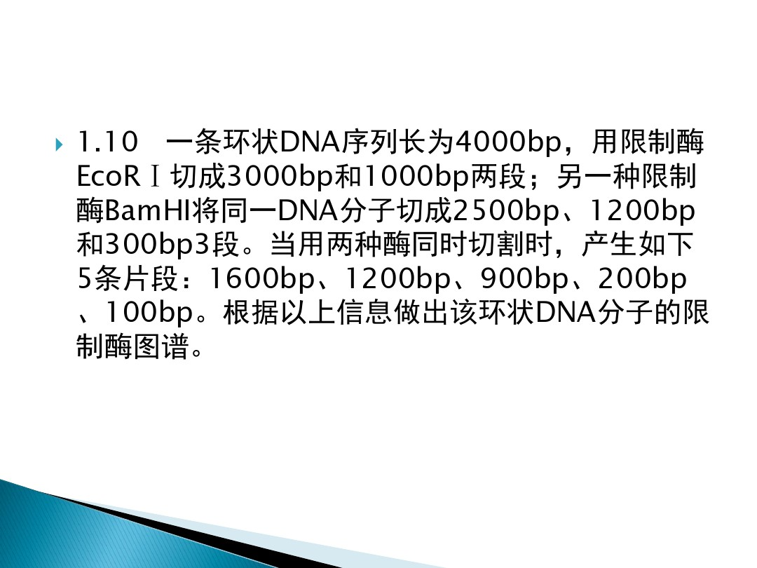

Slide 11
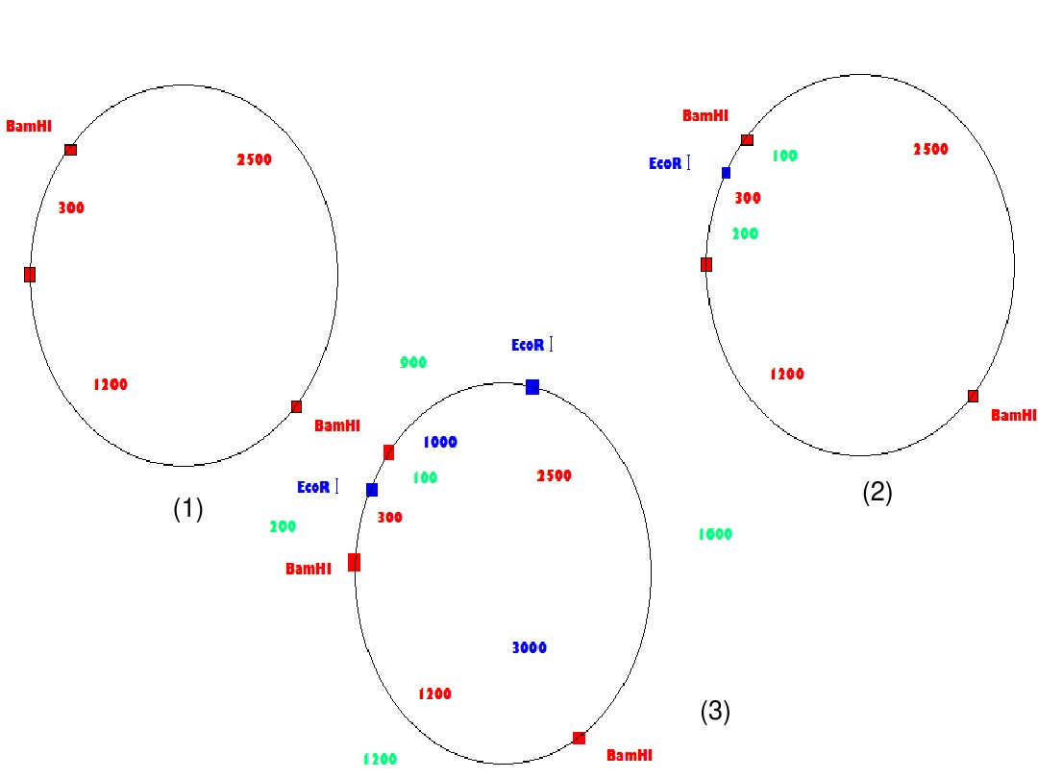

Slide 12
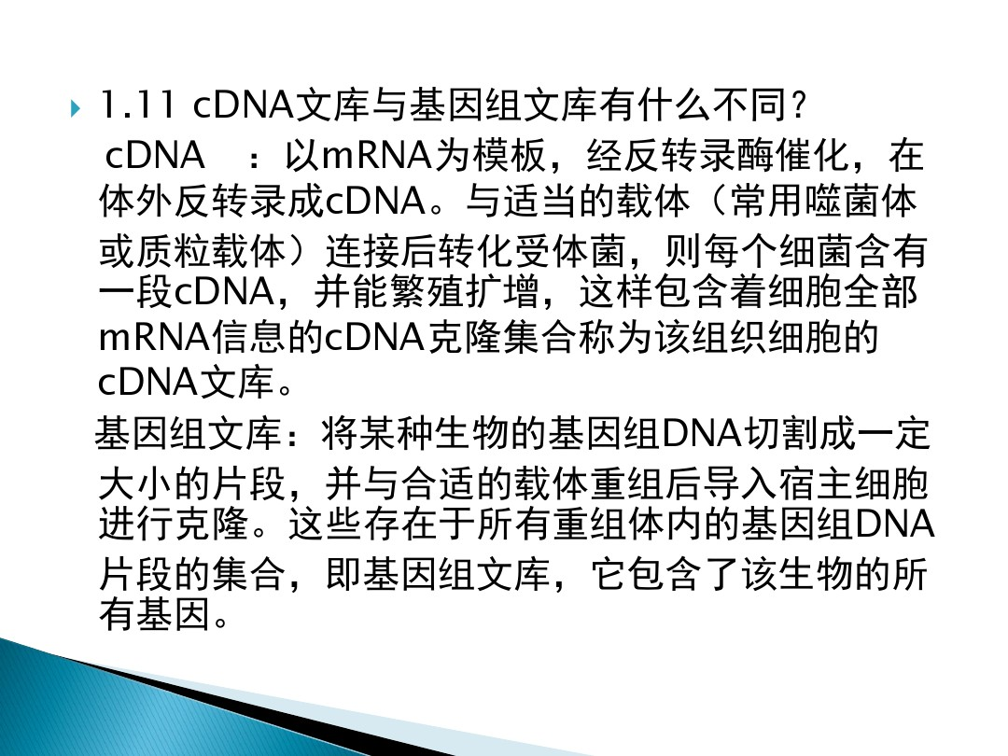

Slide 13
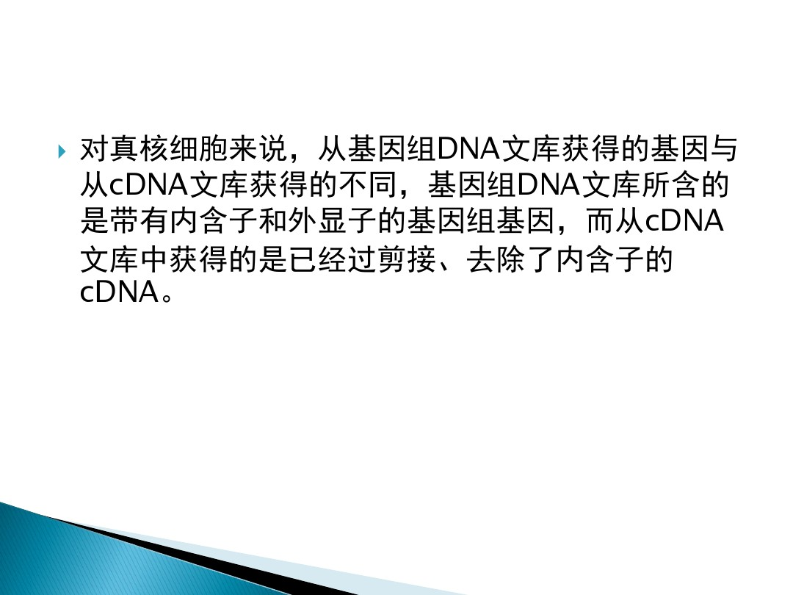

Slide 14
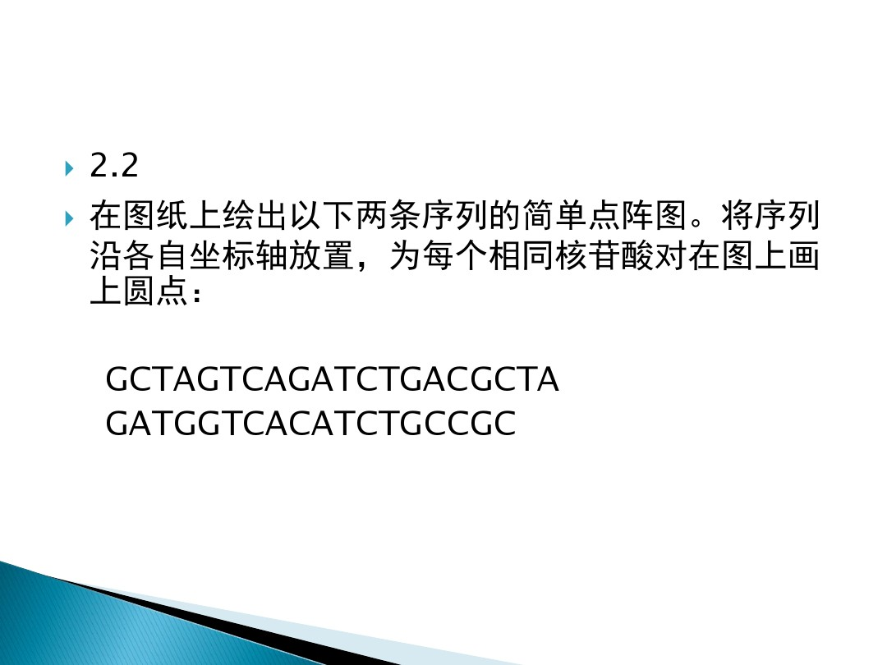

Slide 15
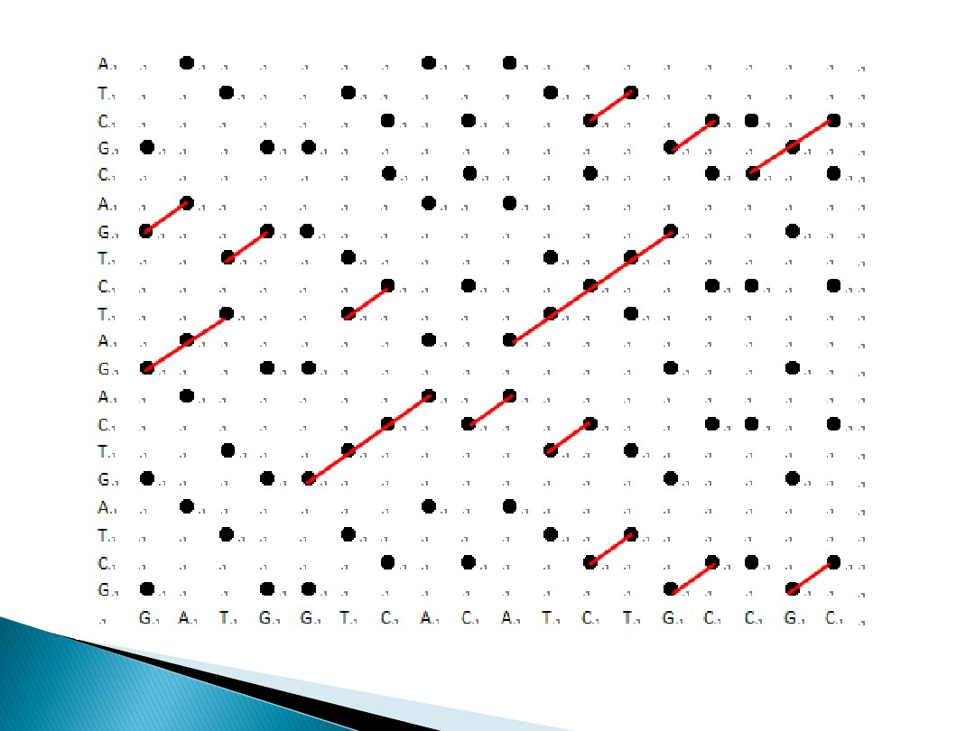

Slide 16
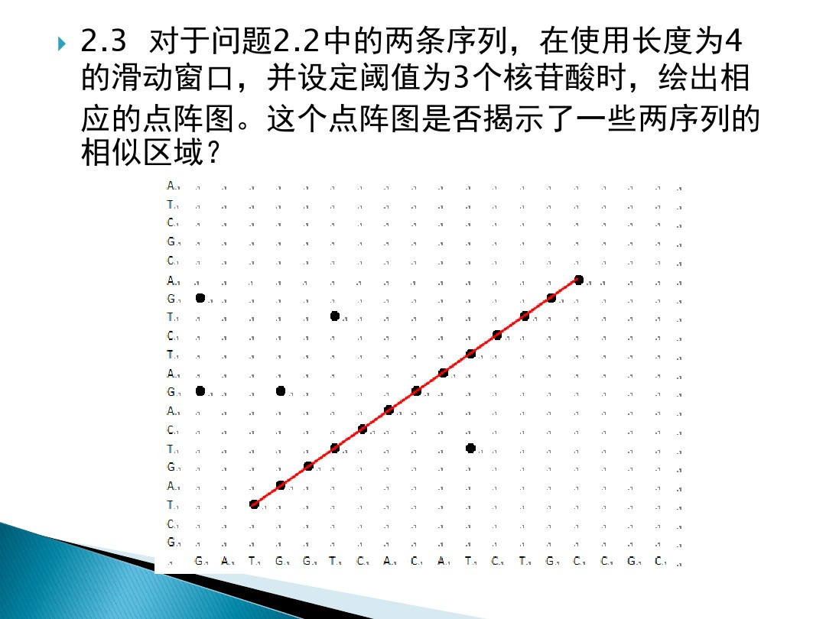

Slide 17
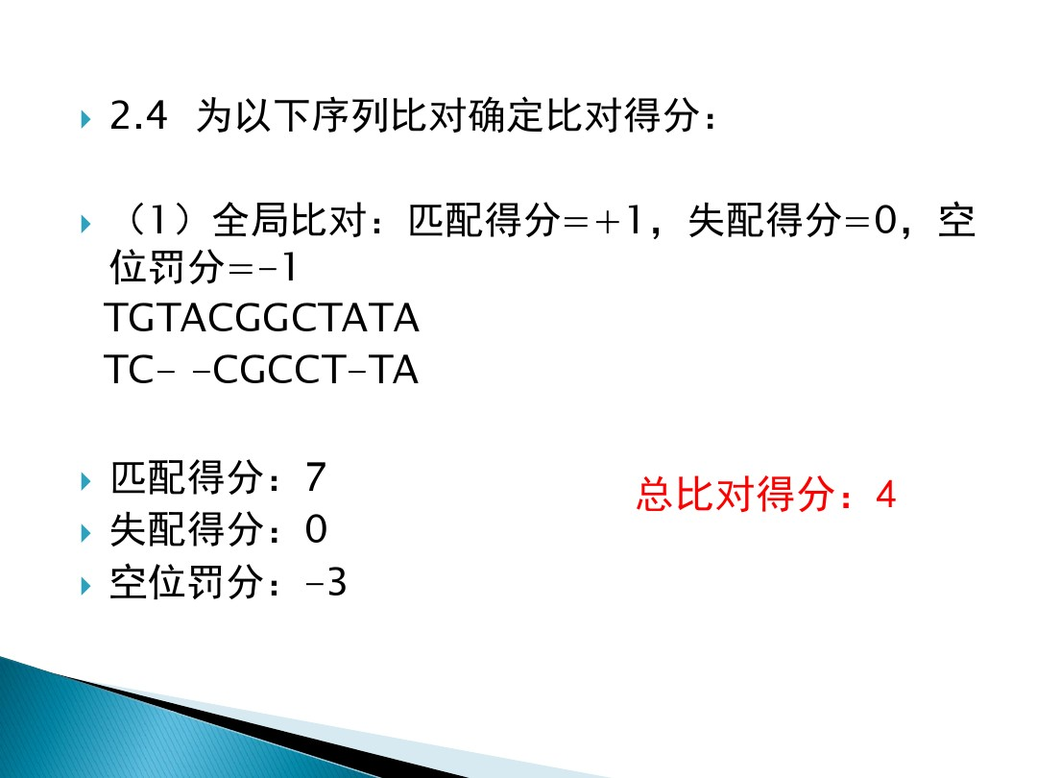

Slide 18
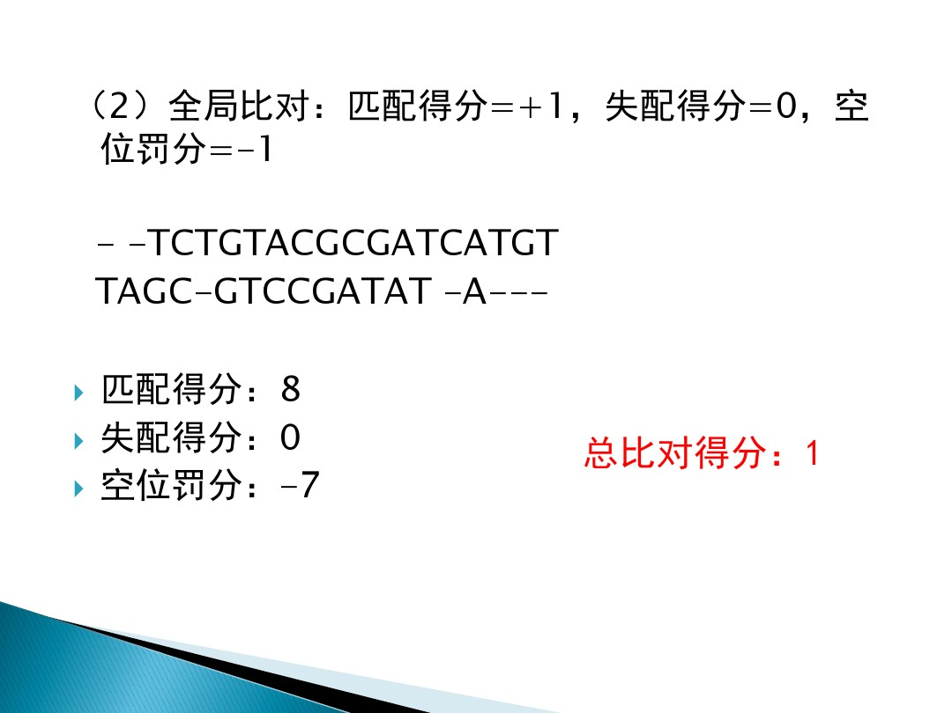

Slide 19
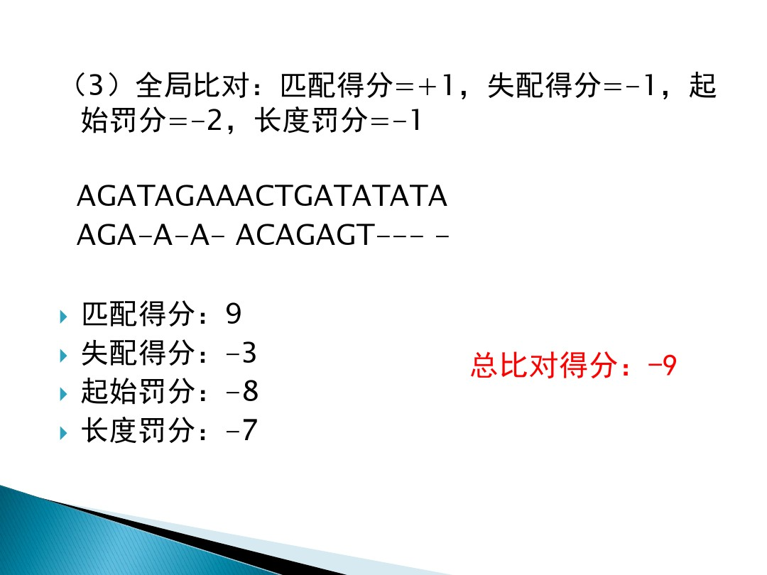

Slide 20
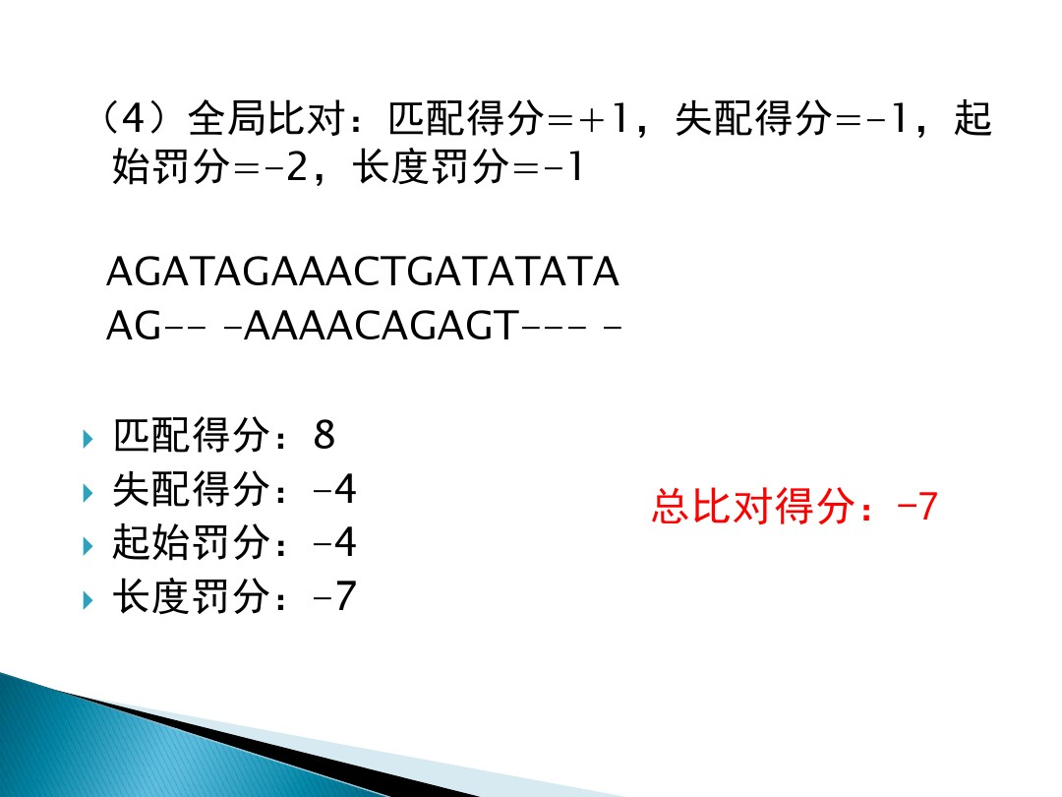

Slide 21
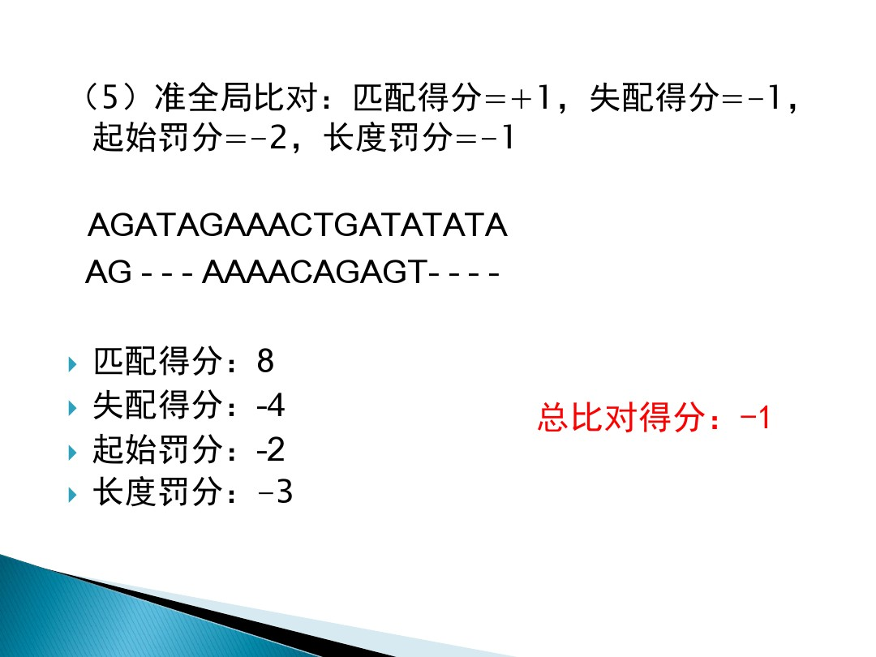

Slide 22
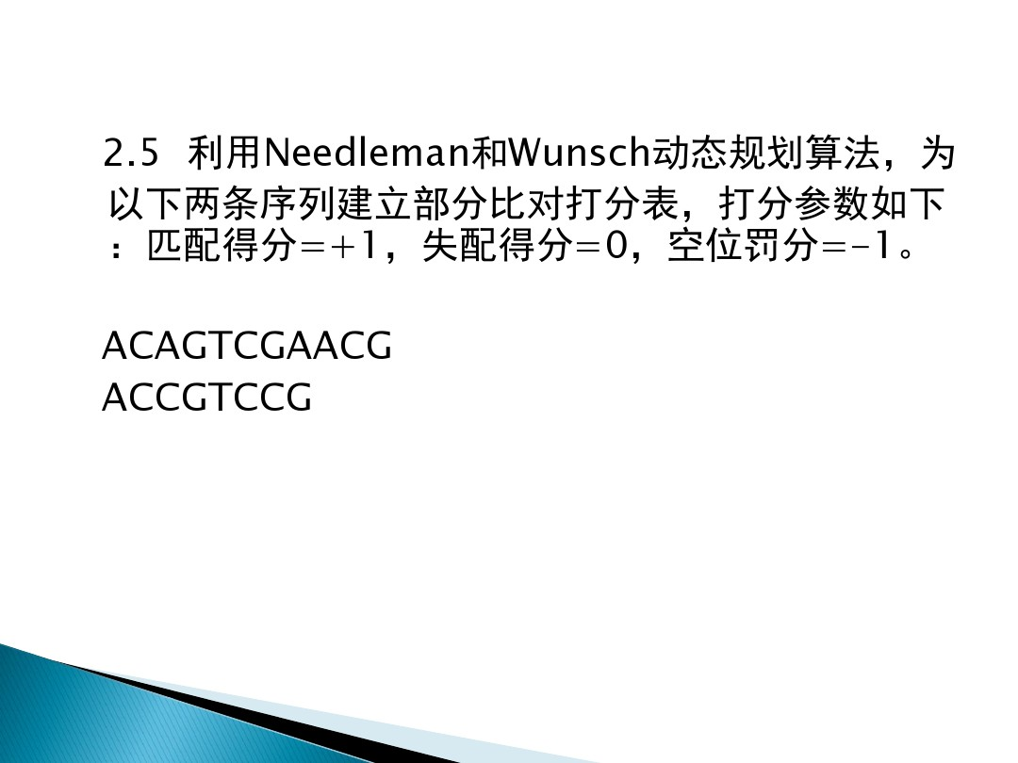

Slide 23
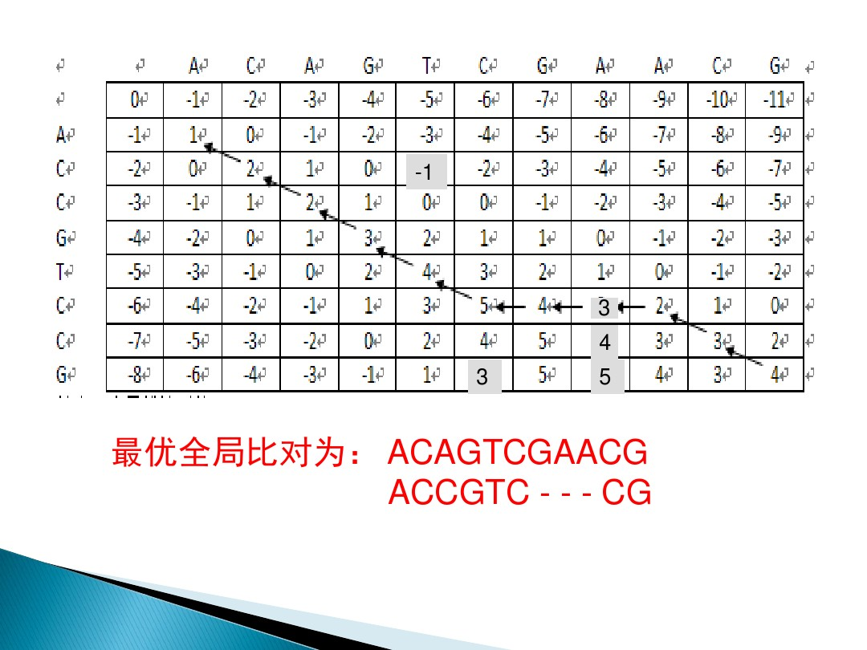

Slide 24
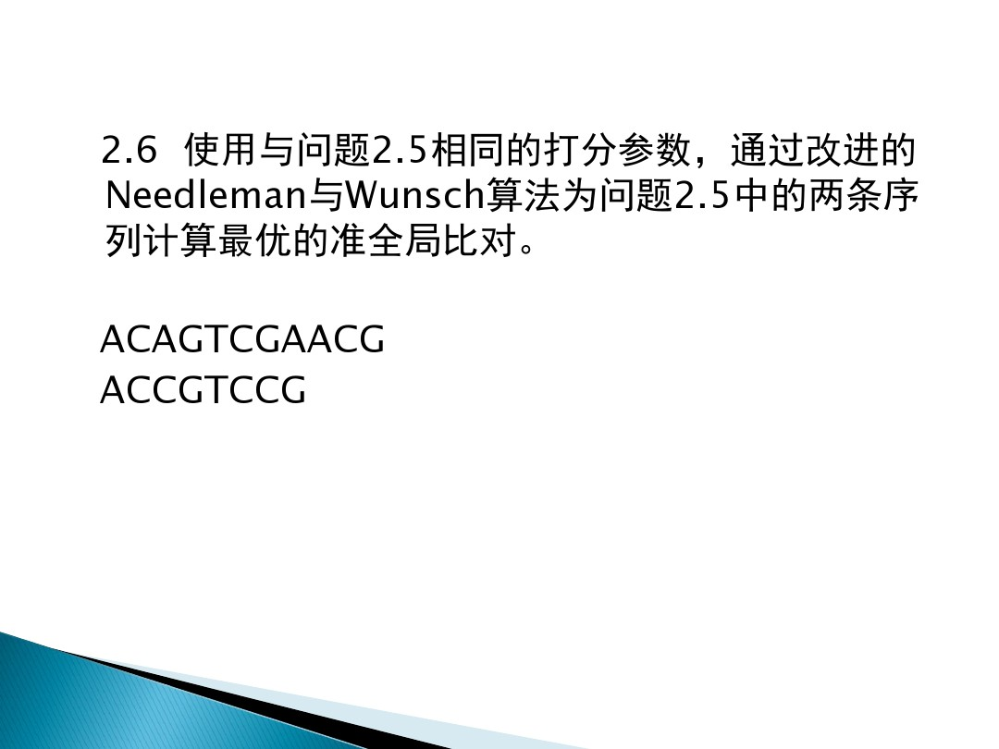

Slide 25
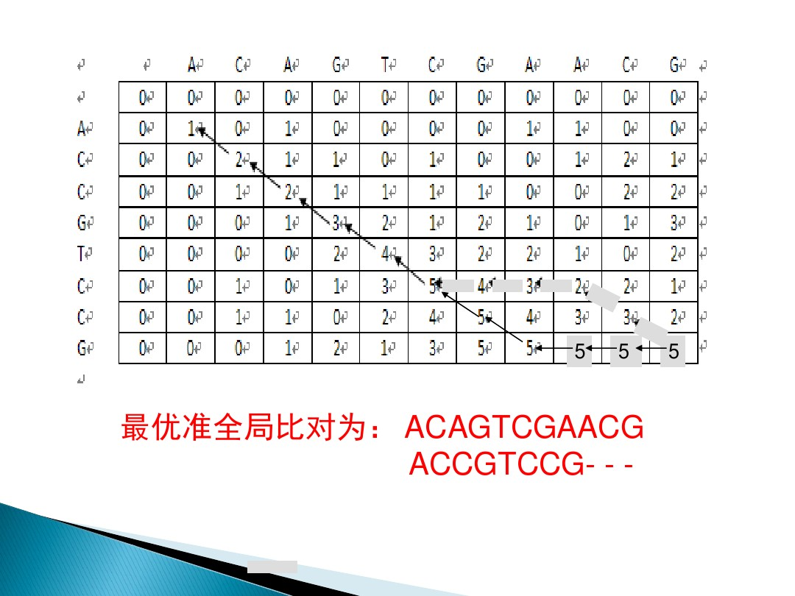

Slide 26
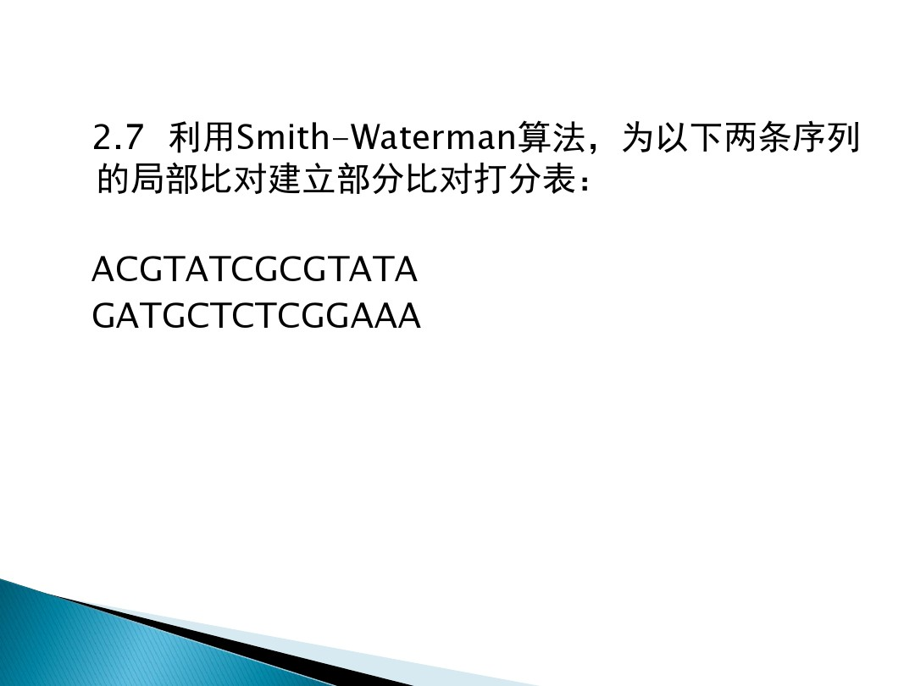

Slide 27
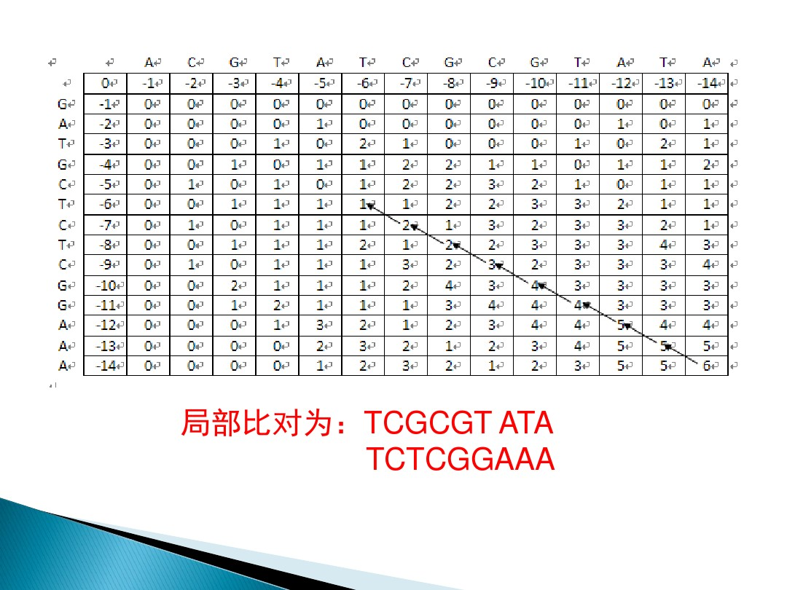

Slide 28
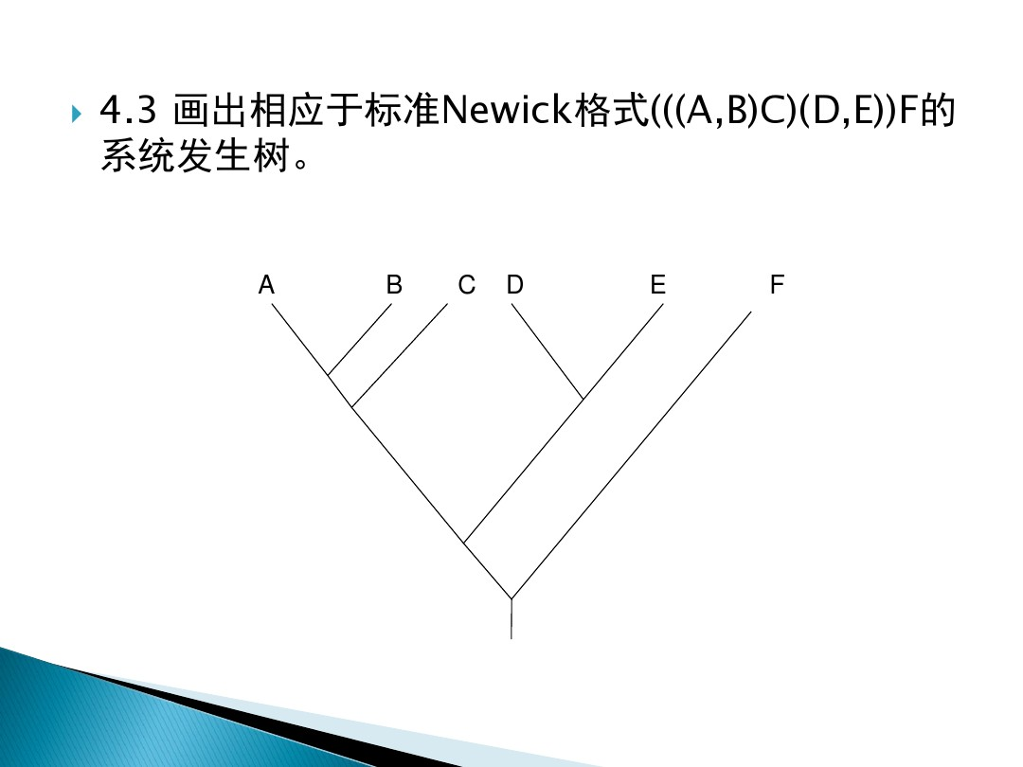

Slide 29
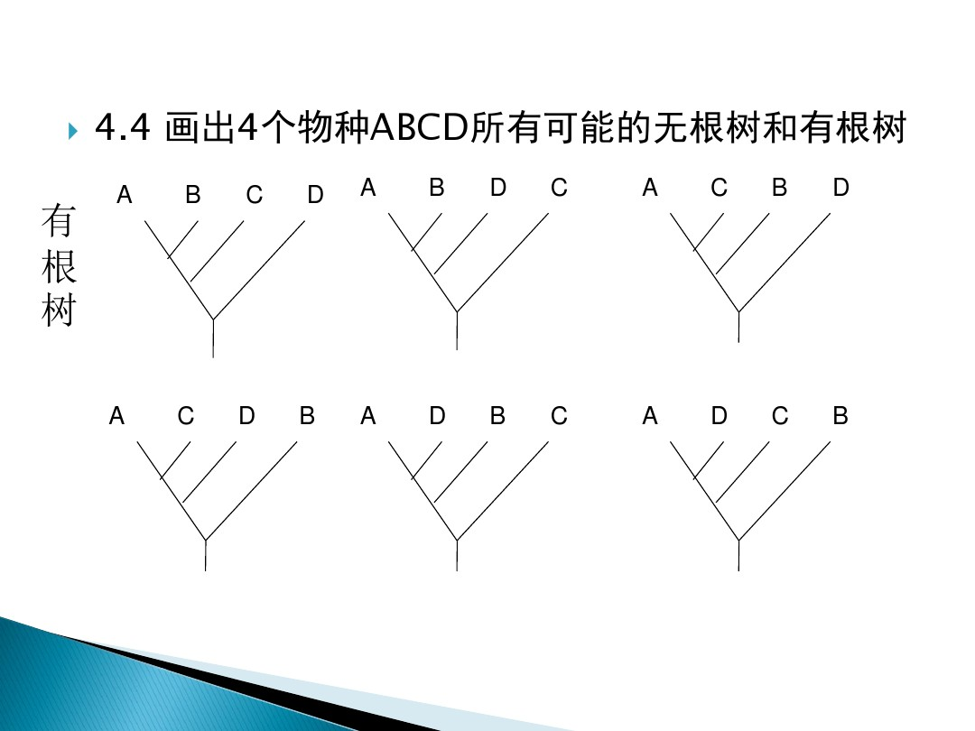

Slide 30
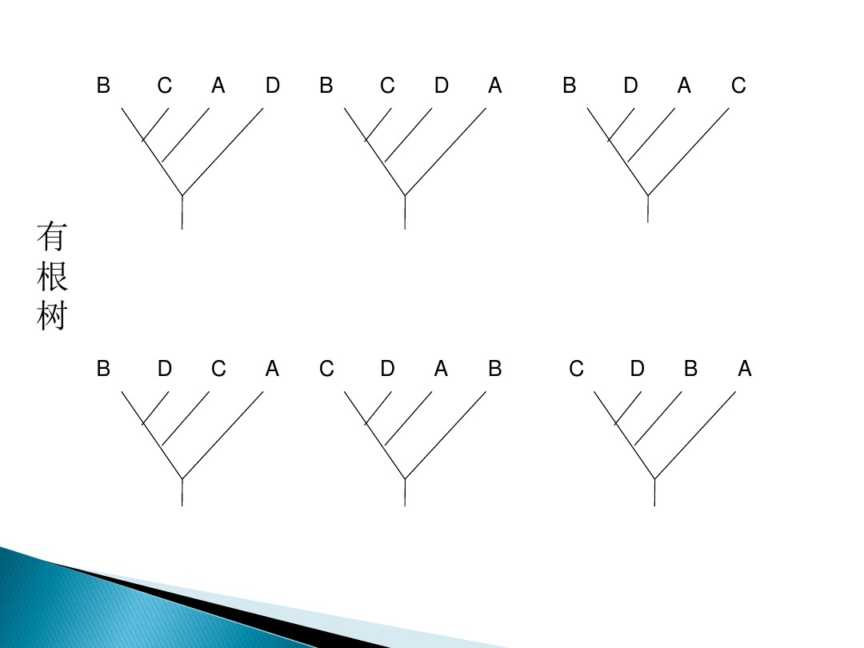

Slide 31
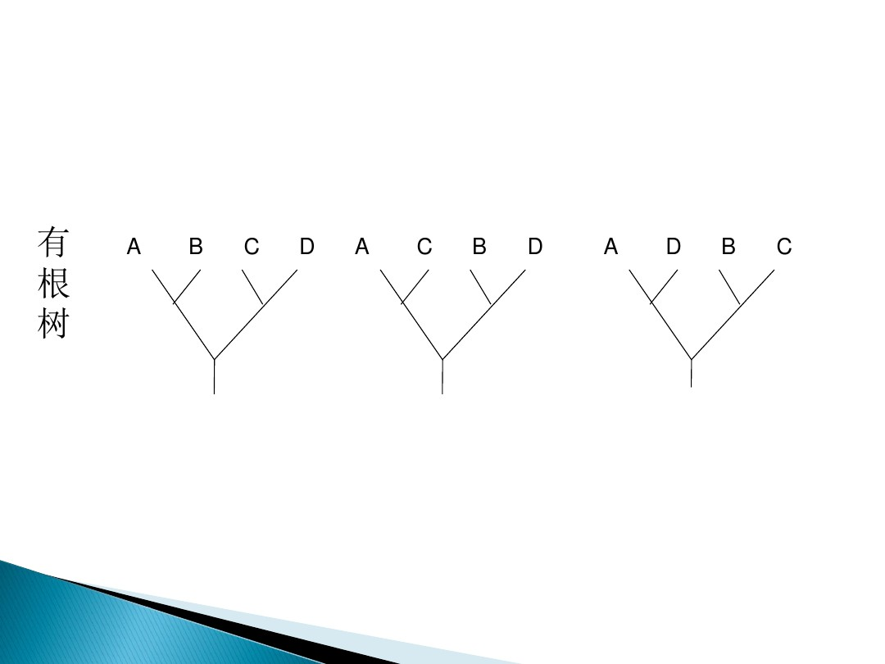

Slide 32
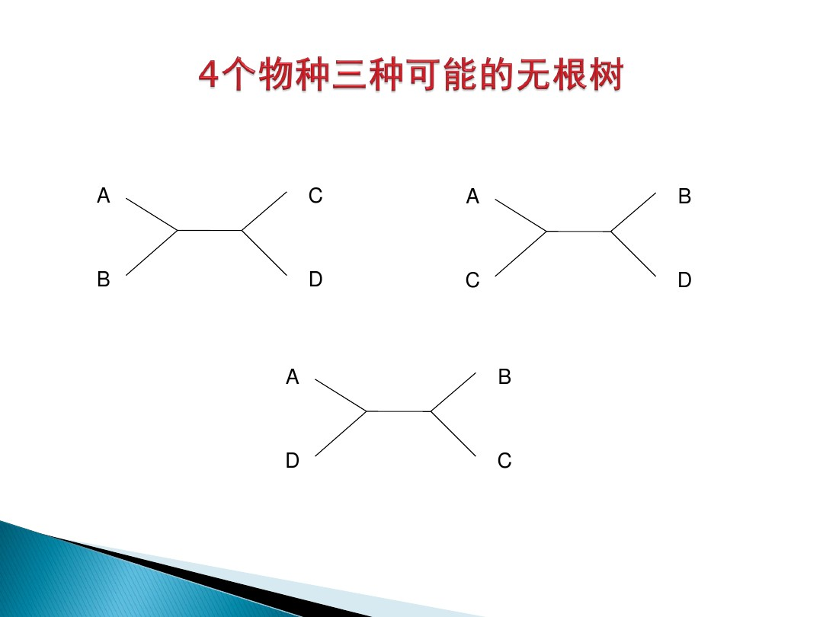

Slide 33
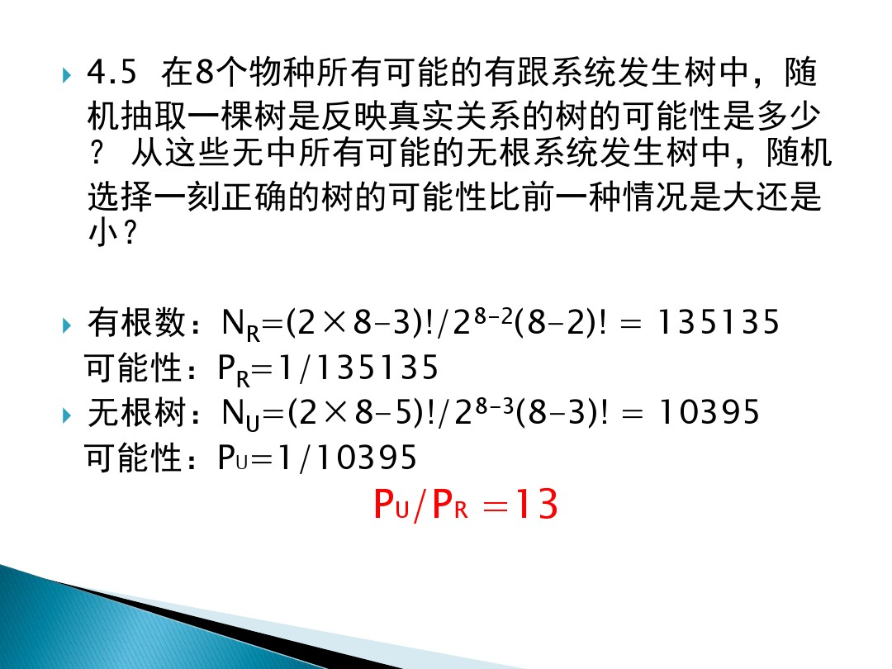

Slide 34
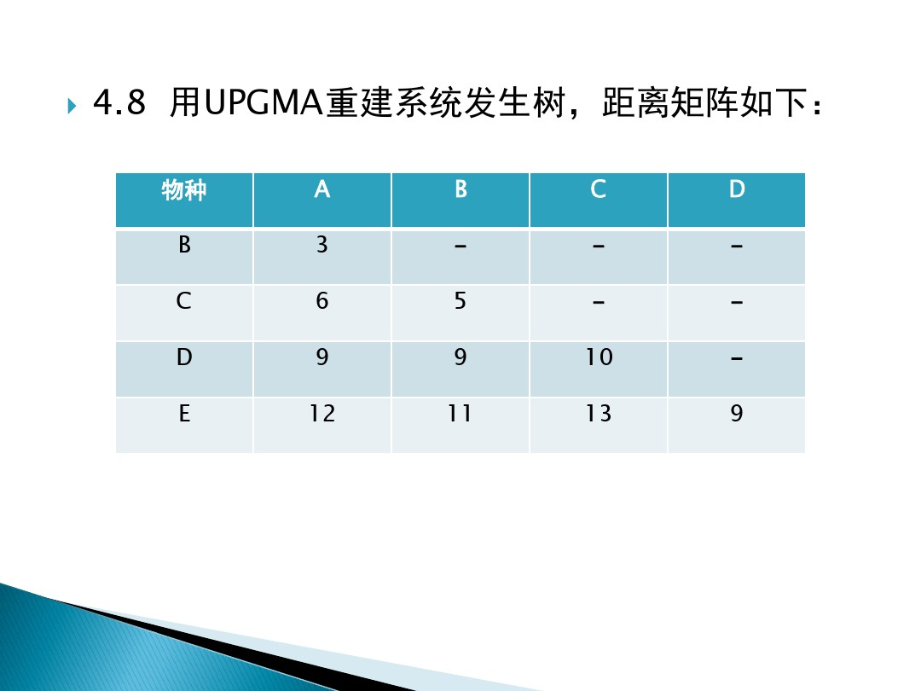

Slide 35
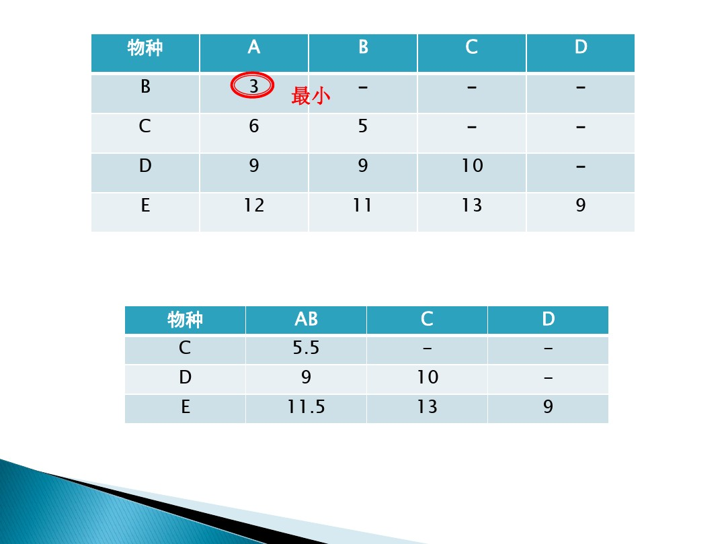

Slide 36
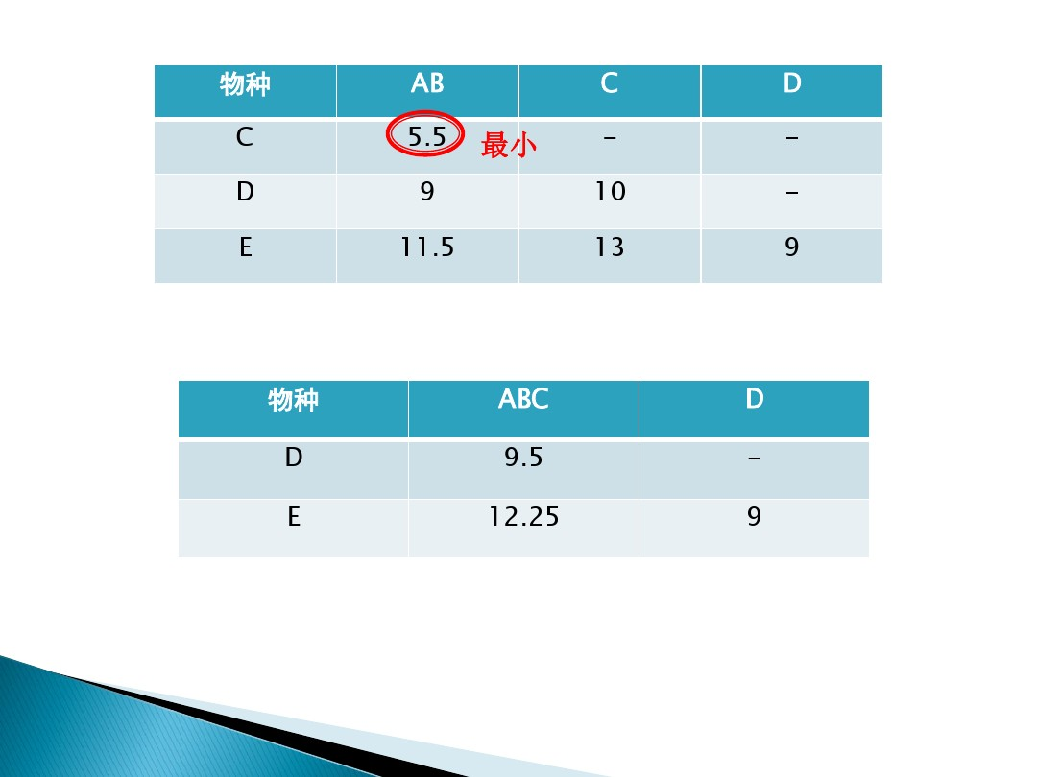

Slide 37
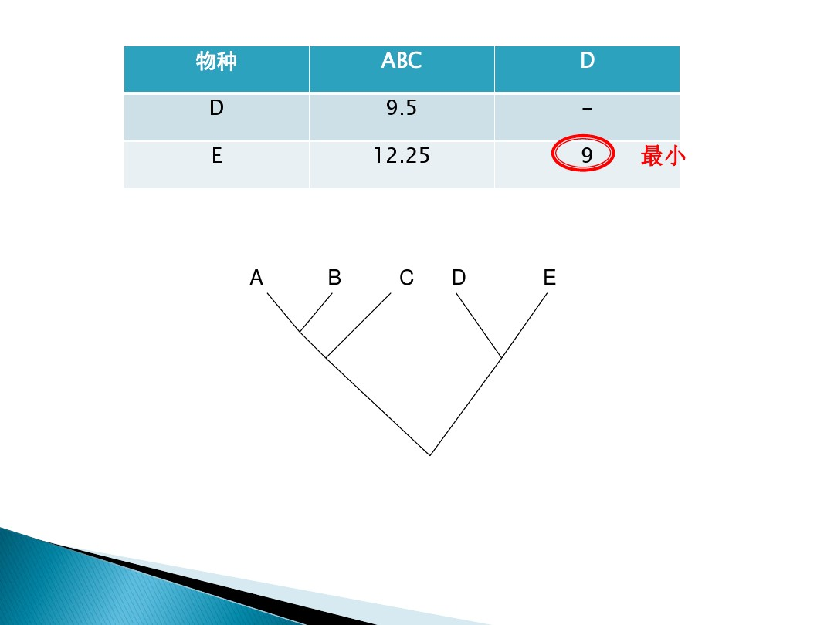

Slide 38
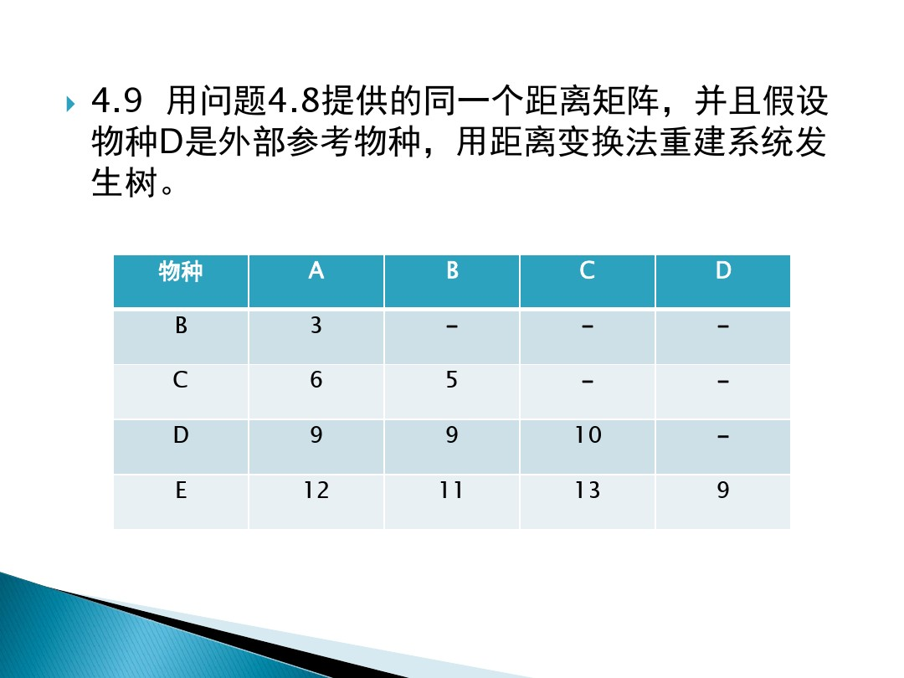

Slide 39
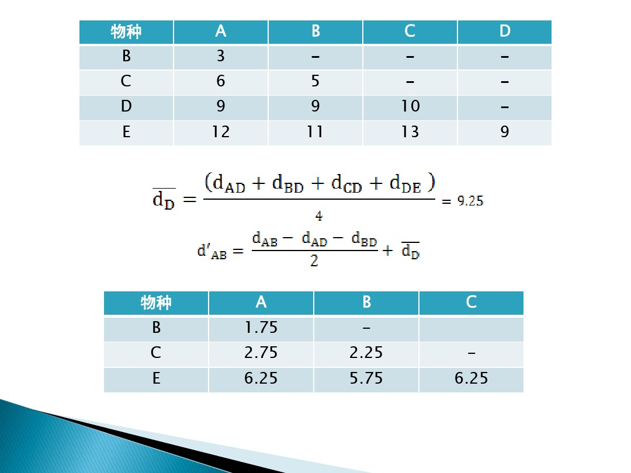

Slide 40
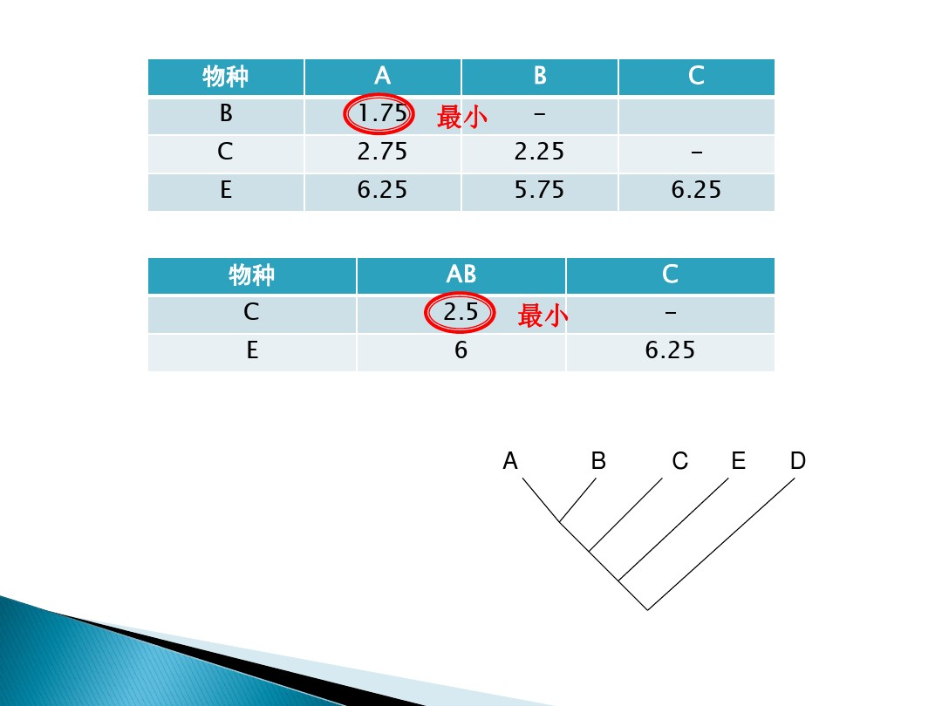

Slide 41
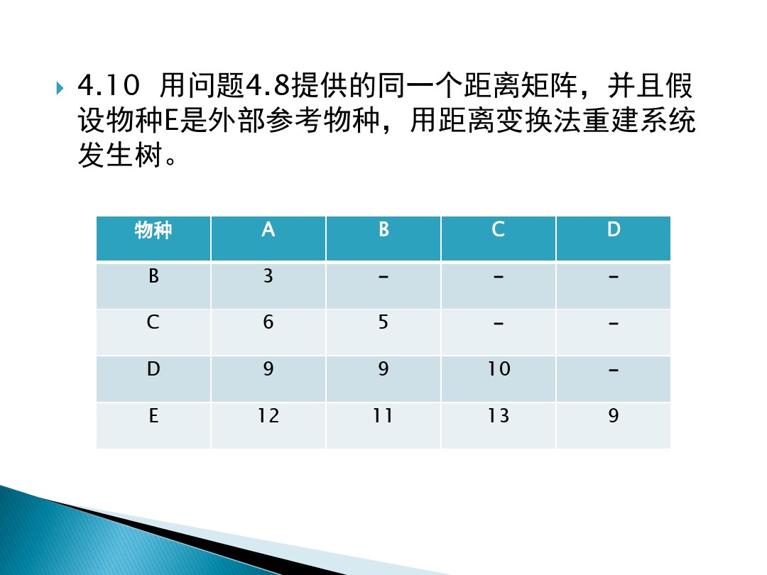

Slide 42


Slide 43
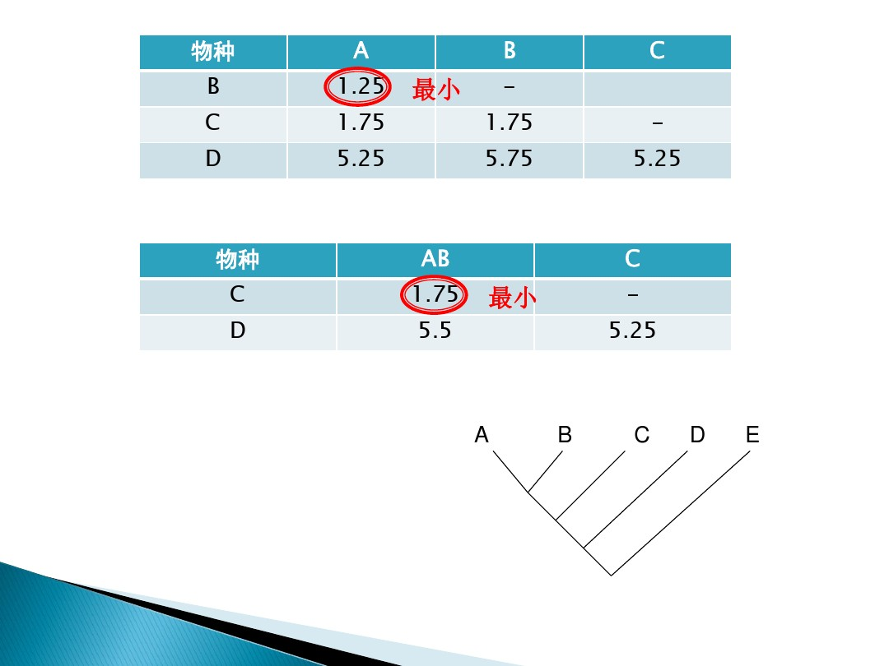

Slide 44
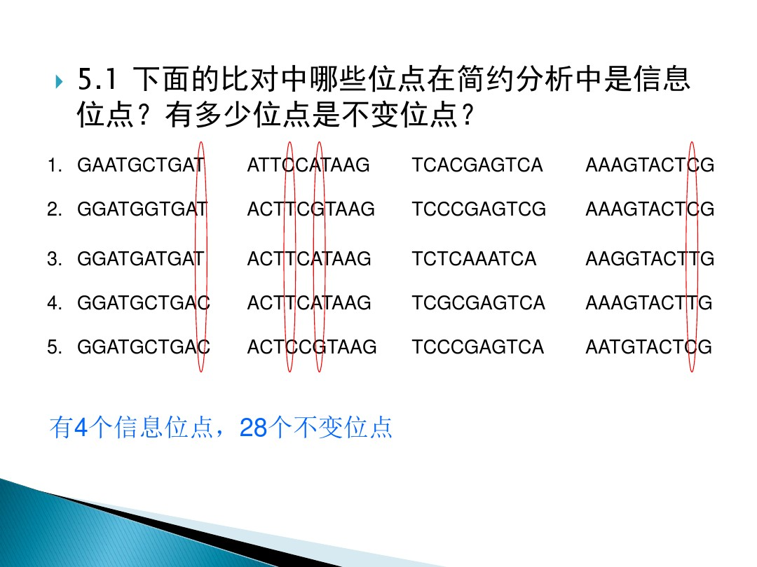

Slide 45
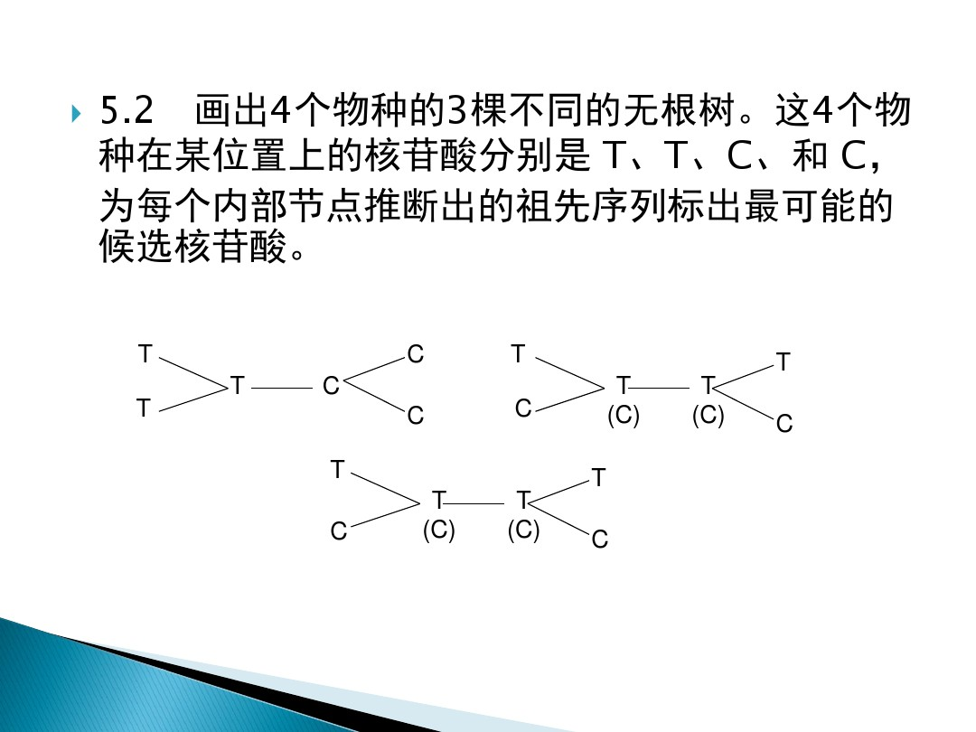

Slide 46
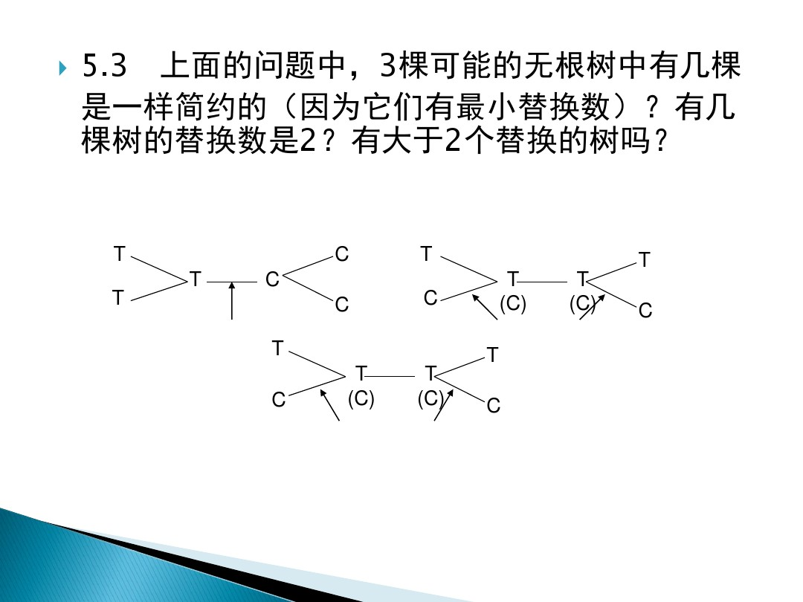

Slide 47
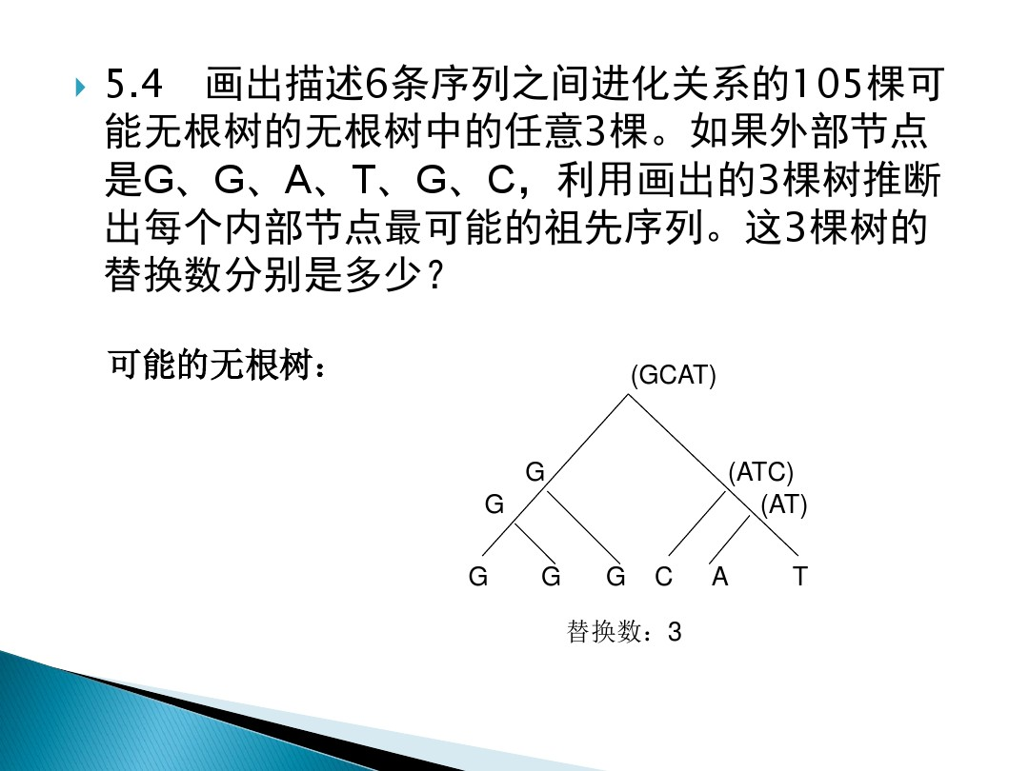

Slide 48
5.1 下面的比对中哪些位点在简约分析中是信息位点？有多少位点是不变位点？
1. | GAATGCTGAT |  | ATTCCATAAG |  | TCACGAGTCA |  | AAAGTACTCG
2. | GGATGGTGAT |  | ACTTCGTAAG |  | TCCCGAGTCG |  | AAAGTACTCG
3. | GGATGATGAT |  | ACTTCATAAG |  | TCTCAAATCA |  | AAGGTACTTG
4. | GGATGCTGAC |  | ACTTCATAAG |  | TCGCGAGTCA |  | AAAGTACTTG
5. | GGATGCTGAC |  | ACTCCGTAAG |  | TCCCGAGTCA |  | AATGTACTCG
有4个信息位点，28个不变位点

Slide 49
5.2 画出4个物种的3棵不同的无根树。这4个物种在某位置上的核苷酸分别是 T、T、C、和 C，为每个内部节点推断出的祖先序列标出最可能的候选核苷酸。
T
C
T
T
T
C
T
(C)
T
(C)
T
C
C
C
T
T
T
(C)
T
(C)
C
C

Slide 50
5.3 上面的问题中，3棵可能的无根树中有几棵是一样简约的（因为它们有最小替换数）？有几棵树的替换数是2？有大于2个替换的树吗？
T
C
T
T
T
C
T
(C)
T
(C)
T
C
C
C
T
T
T
(C)
T
(C)
C
C

Slide 51
思考题
4条同源序列的比对（每条序列有7个核苷酸，每条序列代表一个物种）
序列 | 位点1 | 位点2 | 位点3 | 位点4 | 位点5 | 位点6 | 位点7
1 | G | G | G | G | G | G | G
2 | G | G | G | A | G | T | G
3 | G | G | A | T | A | G | C
4 | G | A | T | C | A | T | C
哪些位点在简约分析中是信息位点？
画出由每个信息位点得到的可能的无根树。
反映这4个物种之间进化关系的最简约树是什么？

Slide 52
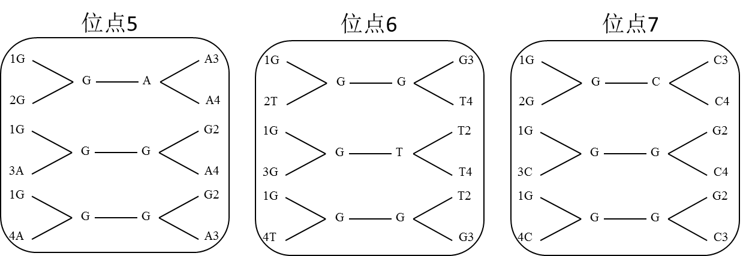
1. 位点5、6、7为信息位点；
2.

Slide 53
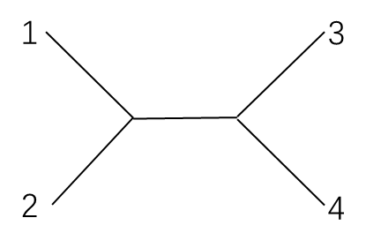
3. 由于每个信息位点的最简约树，为以下3棵：
所以4个物种的最简约树为：
被最多信息位点支持的树就是最简约树。

Slide 54
5.4 画出描述6条序列之间进化关系的105棵可能无根树中的任意3棵。如果外部节点是G、G、A、T、G、C，利用画出的3棵树推断出每个内部节点最可能的祖先序列。这3棵树的替换数分别是多少？
可能的无根树：
(GCAT)
G
(ATC)
G
(AT)
G
G
G
C
A
T
替换数：3

Slide 55
G
G
G
G
G
G
G
A
T
G
C
替换数：3
G
G
G
G
G
G
T
G
C
G
A
替换数：3

Slide 56
5.5 画出问题5.4中3棵树的严格一致树。所有105棵可能的树的严格一致树看上去会是什么样的？
严格一致树：
G
G
G
C
A
T

Slide 57
第6章 基因组学和基因识别

Slide 58
6.1 利用图6.3计算Lac操纵子的启动子-35位和-10位与σ⁷⁰启动子的一致序列不同的位点数目。如果想提高E.Coli 中操纵子的表达水平，这些序列应该如何改变？
从上表中可以看出乳糖操纵子启动子和σ⁷⁰启动子的一致序列间共有3个不同的位点。如果想提高E.Coli 中操纵子的表达水平，那就应当改变乳糖操纵子启动子的序列，使之与一致序列更加匹配。
σ因子 | -35位序列 | -10位序列
σ⁷⁰ | TTGACA | TATAAT
Lac操纵子启动子 | TTTACA | TATGTT

Slide 59
6.2 一个预测的E.Coli 基因的启动子包含下列核苷酸序列：
5’ACTGGACCCTTGAAGGCGACGTCGGCCTACCCGATCTCCACTGTATGGATCCGA3’
在什么样的环境下该基因最有可能被表达？
σ因子 | 基因家族 | -35位序列 | -10位序列
σ⁷⁰ | 正常条件下 | TTGACA | TATAAT
σ³² | 热休克 | CTTGAAA | CCCATNTA
σ⁵⁴ | 氮压力 | CTGGCAC | TTGCA
σ²⁸ | 鞭毛合成 | CTAAA | GCCGATAA

Slide 60
6.2 一个预测的E.Coli 基因的启动子包含下列核苷酸序列：
5’ACTGGACCCTTGAAGGCGACGTCGGCCTACCCGATCTCCACTGTATGGATCCGA3’
在什么样的环境下该基因最有可能被表达？
σ因子 | 基因家族 | -35位序列 | -10位序列
σ⁷⁰ | 正常条件下 | TTGACA | TATAAT
σ³² | 热休克 | CTTGAAA | CCCATNTA
σ⁵⁴ | 氮压力 | CTGGCAC | TTGCA
σ²⁸ | 鞭毛合成 | CTAAA | GCCGATAA

Slide 61
6.2 一个预测的E.Coli 基因的启动子包含下列核苷酸序列：
5’ACTGGACCCTTGAAGGCGACGTCGGCCTACCCGATCTCCACTGTATGGATCCGA3’
在什么样的环境下该基因最有可能被表达？
σ因子 | 基因家族 | -35位序列 | -10位序列
σ⁷⁰ | 正常条件下 | TTGACA | TATAAT
σ³² | 热休克 | CTTGAAA | CCCATNTA
σ⁵⁴ | 氮压力 | CTGGCAC | TTGCA
σ²⁸ | 鞭毛合成 | CTAAA | GCCGATAA
√
…
…

Slide 62
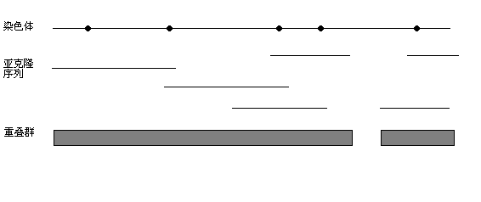
6.3 提出几个不同的实验方法来产生序列数据，从而将图6.1所示的两个重叠群连接成一个更长的重叠群。
（1）根据间隔两侧的序列设计引物，再用PCR扩增，然后克隆引物间的序列；
（2）任意选择一个侧翼序列的克隆，利用其两端的序列搜索文库，找到连接间隔区的新克隆；
（3）对额外的克隆随机测序，找到所需的序列信息，该方法效率低下。

Slide 63
6.6 假设所有的密码子和核苷酸都以相同的概率出现，那么不包含终止密码子的由316个密码子组成的串随机出现的概率是多少？统计显著性为1%的ORF长度为多少？
有四种核苷酸组成的密码子一共有64个，其中有3个是终止子。（UAA、UAG、UGA）
（1）不包含终止密码子的由316个密码子组成的串随机出现的概率是：(61/64)³¹⁶ = 2.58×10⁻⁷
（2） (61/64)^{N} =1%
解得N=96。

Slide 64
6.7 在原核RNA聚合酶的哪个亚单元上发生突变可以对与核苷酸结构相似的抗生素药物产生抗药性？
原核RNA聚合酶由几种不同的蛋白质组成：
β’（beta-prime）蛋白质—实现与DNA模板的结合
β蛋白质实现核苷酸之间的连接。
α蛋白质将亚单元结合在一起。
σ蛋白特异识别启动子核苷酸序列。
要对与核苷酸结构相似的抗生素药物产生抗药性，必须要能够正确识别核苷酸与“伪核苷酸”（类似物）。原核RNA中负责连接DNA的是β蛋白质，因此需要进行β蛋白质的突变。

Slide 65
6.8 原核细胞和真核细胞RNA聚合酶有什么不同？
原核生物RNA聚合酶—由几种不同的蛋白质组装成。
β’（beta-prime）蛋白质—实现与DNA模板的结合
β蛋白质实现核苷酸之间的连接。
α蛋白质将亚单元结合在一起。
σ蛋白特异识别启动子核苷酸序列。
β’、β和α蛋白在进化过程中非常保守，不同细菌的种类中具有很高的相似性。 σ保守性要差一些，不同的σ因子形成了不同的RNA聚合酶。

Slide 66
真核基因的表达涉及多种RNA聚合酶。
真核生物的RNA聚合酶分三类：
RNA聚合酶Ⅰ存在于核仁中，转录rRNA。
RNA聚合酶Ⅱ存在于核质中，转录大多数基因，需要“TATA”框。
RNA聚合酶Ⅲ存在于核质中，转录很少几种基因如tRNA基因和5SrRNA基因。有些重复顺序如Alu顺序可能也由这种酶转录。

Slide 67
6.9 在下列人类基因启动子序列中，当该基因处于转录失活的组织中时，有多少核苷酸可能被甲基化？当该基因处于具有转录活性的组织中时，情况又如何？
5’-GGGCGCGAATATCCCGGAGTCCGTATGACCT……
3’-CCCGCGCTTATAGGGCCTCAGGCATACTGGA……
……ACATATTCATGATCGCTAGCC-3’
……TGTATAAGTACTAGCGATCGG-5’
当处于转录失活的组织中时，有10个核苷酸可能被甲基化。
当处于具有转录活性的组织中时，上述10个核苷酸都不会被甲基化。

Slide 68
6.12 如果一个hnRNA有三个外显子，并且所有5’端剪接点可以和任何3’端剪接点配合使用，则可以加工成多少条不同的mRNA？画出每条mRNA的信息内容。
5’
3’

Slide 69
6.13 利用表1.1的遗传密码，确定20个氨基酸中有多少不能出现在蛋白质中对应于内含子从hnRNA中被剪掉的位置。
根据内含子剪接的GU-AG规则，密码子中包括GU、AG的密码子若出现在内含子两端，则可能被剪除。
即下列密码子不适合出现在内含子的两端：
UGU、CGU、AGU、GGU、NGU (N=A,U,G,C)
AGA、AGU、AGG、AGC、AGN (N=A,U,G,C)

Slide 70
查密码子表可以发现UGU、GGU、CGU、AGA、AGG、AGC、AGU仅是它们各自编码的相应氨基酸的密码子之一。
丝氨酸 (ser) 编码子 AGU、AGC
精氨酸 (arg) 编码子 AGA、AGG、CGU
半胱氨酸 (cys) 编码子 UGU
甘氨酸 (gly) 编码子 GGU
故以上氨基酸编码子不能够出现在蛋白质中对应于内含子从hnRNA 中被剪掉的位置。

Slide 71
6.15 假设拟南芥（Arabidopsis thaliana）基因使用密码子GUU编码缬氨酸要比其他同义密码子频繁三倍以上，在下列拟南芥序列中寻找最有可能在翻译过程中被核糖体利用的开放阅读框。利用ORF长度和密码子使用偏性来解释你的答案。
5’-GAGCGGAAGUGUUCGAUGUACUGUUCCAGUC
AUGUGUUCACC-3’
（1）开放阅读框是指不被终止密码子打断的一串三联密码子。终止密码子有三个，分别是UAG、UAA、UGA，寻找序列中的密码子组合，发现无法组成终止密码子，说明以上序列都有可能成为开放阅读框。

Slide 72
5’-GAGCGGAAGUGUUCGAUGUACUGUUCCAGUC
AUGUGUUCACC-3’
（2）对上述序列进行密码子分割，由于开放阅读框不一定是由起始密码子开始的，故有三种分割方式：
a. 5’- GAG CGG AAG UGU UCG AUG
UAC UGU UCC AGU CAU GUG UUC ACC-3’
b. 5’- G AGC GGA AGU GUU CGA UGU
ACU GUU CCA GUC AUG UGU UCA CC-3’
c. 5’- GA GCG GAA GUG UUC GAU GUA
CUG UUC CAG UCA UGU GUU CAC C-3’

Slide 73
根据密码子使用偏性，选择b分割方法。
因此，开放阅读框为下面序列中画横线的部分
5’-GAGCGGAAGUGUUCGAUGUACUGUUCCAGUC
AUGUGUUCACC-3’

Slide 74
第7章 蛋白质和RNA结构预测

Slide 75
7.1 在对细胞中某一蛋白质与其他许多蛋白质进行生化分离时，蛋白质所带的电荷具有很重要的作用。假设一个多肽链在pH为3.5的溶液中会紧紧的附着于富含阳离子的交换柱上，那么试解释一下为什么可以通过pH为8的缓冲液将这种蛋白从柱子上冲洗下来。
在pH值比较低的时候，比如说pH为3.5时，多肽的侧链很容易被质子化，因此整个蛋白质带正电。但当pH为8时，大部分的侧链将被去质子化，就使得整个蛋白质带负电。蛋白质的这种带电变化使得多肽链和柱子的结合力变弱，从而使得蛋白质洗脱。

Slide 76
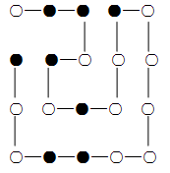
7.4 假设在能量计算中每一个非骨架上的疏水作用贡献为-1，试计算下面的二维H-P模型表示的构象的能量值。
上述构象的能量值为-4。

Slide 77

7.5 用二维H-P模型表示一个蛋白质的构象，使得这个构象的能量值为-7。

Slide 78
7.6 假如在相对方向表示法中利用L表示左，R表示右，F表示向前，那么问题7.4中的二维构象表示结果是是什么？
(F,F,R,R,L,L,F,L,F,R,R,F,F,R,F,F,F,R,F)
F
F
R
R
F
R
R
F
L
L
F
L
F
R
F
F
F
F
R

Slide 79

7.7 在优先排序表示法中用 L 表示左，R 表示右，F表示向前。如果用这一表示法表示出了一个二维H-P模型: (FLR),(RFL),(LFR),(LRF),(LFR),(LFR),(LFR),(LFR), (LRF), (LFR), (LRF),(LFR)，并假设所有的残基都是极性的，试画出这个表示法所表示的二维H-P模型的构象。
F
F
L
L
F
F
R
L
F
L
L
R
(FLR),(RFL),(LFR),(LRF),(LFR),(LFR), (LFR),(LFR), (LRF), (LFR), (LRF),(LFR)，

